Slide 1
“5+2”，我和你
新学期课后服务云上家长会
————龙虎塘第二实验小学
2021.8.31

Slide 2
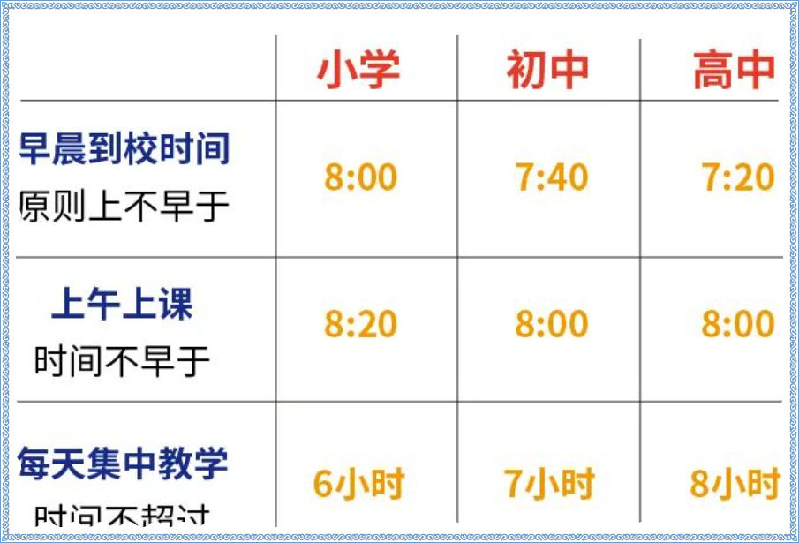
学校作息时间安排表
常州市新北区龙虎塘第二实验小学
教育行政部门已明确中小学作息时间要求
请家长在相应的时间里送孩子到学校，不要让孩子早到学校。如学生早到，学校门口就会人员扎堆，存在疫情防控、安全隐患。

Slide 3
学校作息时间安排表
常州市新北区龙虎塘第二实验小学
我校放学时间安排：
 | 一至二年级 | 三至四年级 | 五至六年级
上午第一节课 时间 | 8:20 | 8:20 | 8:20
不参加课后服务 放学时间 | 周一： 16:00—16:10 | 周一： 16:10—16:20 | 周一： 16:20—16:30
 | 周二至周五： 15:20—15:30 | 周二至周五： 16:00—16:10 | 周二至周五： 16:10—16:20
课后服务 时间 | 周一至周五： 15:15-17:30 | 周一至周五： 15:55-17:55 | 周一至周五： 15:55-18:00
开学第二周起，小学周一至周五（法定节假日、休息日除外）下午放学以后，开始开展至少2小时的课后服务。

Slide 4
学校课后服务安排
常州市新北区龙虎塘第二实验小学
哪些学生可以参加课后服务？
遵循学生、家长自愿原则，确保做到有需求的学生全覆盖。学校依照相关规定按“家长申请、学校同意、统筹安排”的流程，确定参加课后服务学生，进行合理编班、编排周课表。自愿提出申请，学校统筹安排，统一组织。
申请

Slide 5
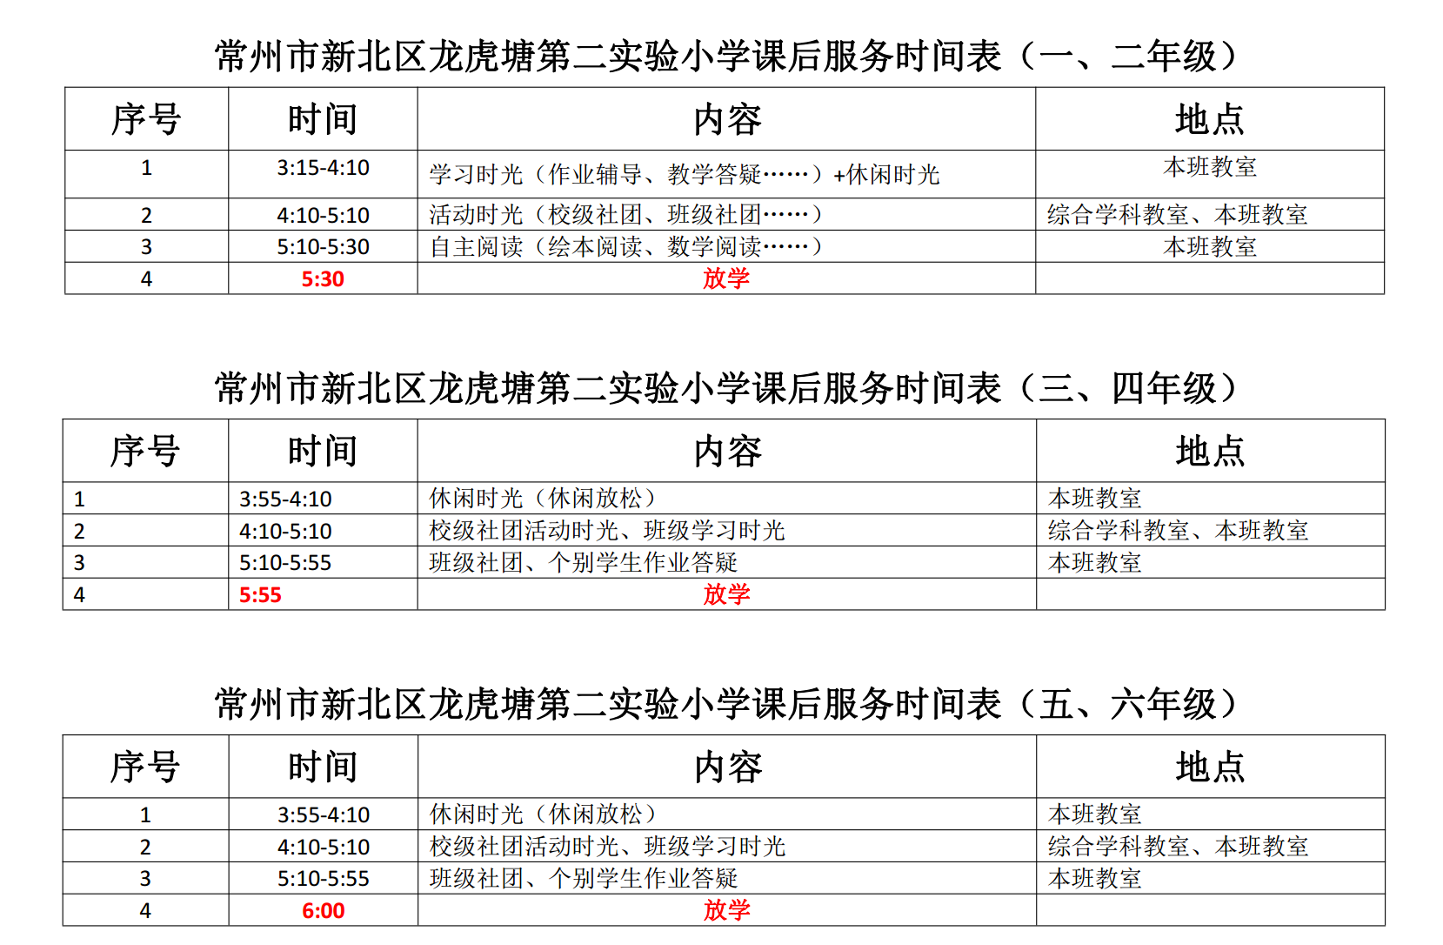
课后服务时间安排表（原则：确保2小时）
常州市新北区龙虎塘第二实验小学
休闲时光：

Slide 6
学校课后服务安排
常州市新北区龙虎塘第二实验小学
常州市新北区龙虎塘第二实验小学课后服务课程内容
学习时光 | 活动时光：校级社团、班级社团
课程内容 | 课程内容 | 具体内容
作业指导教学答疑专题教育 | 运动 | 如球类、运动技能、健美操、体育游戏等
 | 阅读 | 绘本阅读、故事阅读、英语阅读、影视阅读等
 | 艺术类实践 | 儿童画、树叶拼图、剪纸、合唱、艺术欣赏等
 | 综合类活动拓展 | 国学、历史、地理、综合实践等
学习时光：1.指导学生作业。学生课后书面作业原则上在校内完成。学校教师会开展作业指导、教学答疑、对学习有困难的学生进行补习辅导。为学有余力的学生拓展学习空间。小学一、二年级不布置家庭书面作业，只在校内适当安排巩固练习；小学三至六年级课后书面作业平均完成时间不超过60分钟。

Slide 7
学校课后服务安排
常州市新北区龙虎塘第二实验小学
常州市新北区龙虎塘第二实验小学课后服务课程内容
学习时光 | 活动时光：校级社团、班级社团
课程内容 | 课程内容 | 具体内容
作业指导教学答疑专题教育 | 运动 | 如球类、运动技能、健美操、体育游戏等
 | 阅读 | 绘本阅读、故事阅读、英语阅读、影视阅读等
 | 艺术类实践 | 儿童画、树叶拼图、剪纸、合唱、艺术欣赏等
 | 综合类活动拓展 | 国学、历史、地理、综合实践等
活动时光：组织社团活动。1.开展科普、文体、艺术、劳动、影视欣赏、研究性学习、学科竞赛、兴趣小组及社团活动，最大程度满足学生的多样化需求。2.开展阅读交流。组织学生开展主题读书交流活动，倡导学生多读书、读好书。3.其它各类活动。充分利用各类课程基础等学习场所，统一安排体现实践性、体验性、自主性的专题教育等有益活动。

Slide 8
课后服务收费。
常州市新北区龙虎塘第二实验小学
课后服务如何收费？
★课后服务将按照省教育厅、省发展改革委和省财政厅等部门规定的标准和要求收取课后服务费，学校会认真落实家庭经济困难学生课后服务资助政策，对建档立卡、低保等家庭经济困难学生实行减免。
★与收费相关的通知学校会通过下发告家长书告知家长。未避免不必要的损失，班级群、微信群如果有与收费相关的消息或通知，请一定电话联系班主任确定。

Slide 9
课后服务安全
常州市新北区龙虎塘第二实验小学
学校将与家长签订协议，约定双方责任权利，家长须服从学校安排，遵守学校课后服务的各项规章制度。建议家长自愿为参加课后服务的子女购买意外伤害险，为课后服务提供安全保障。
学生如遇特殊情况（如生病），未能参加当天的课后看护，需要由监护人向班主任或看护老师请假。在课后服务看护期间，学生不准私自离校。

Slide 10
课后服务评价
常州市新北区龙虎塘第二实验小学
学校会在期中、期末通过问卷星等方式，各开展一次课后服务问卷调查，真实了解学校课后服务开展情况。

Slide 11
学生回家没有作业怎么办？
常州市新北区龙虎塘第二实验小学
家长要履行家庭教育主体责任，营造良好家庭育人氛围，合理安排孩子课余生活，与学校形成育人合力。在孩子完成书面作业，进行必要的课业学习基础上，指导孩子做一些力所能及的家务劳动，开展适宜的阅读、文体活动；引导孩子尽量不使用电子产品，如确需使用，要控制使用时长，保护视力健康，防止网络沉迷；积极与孩子沟通，关注孩子心理情绪，帮助孩子养成良好学习生活习惯，规律作息，按时就寝，确保小学生每天睡眠时间达到10小时。

Slide 12
学生回家没有作业怎么办？
常州市新北区龙虎塘第二实验小学
家长要履行家庭教育主体责任，营造良好家庭育人氛围，合理安排孩子课余生活，与学校形成育人合力。在孩子完成书面作业，进行必要的课业学习基础上，指导孩子做一些力所能及的家务劳动，开展适宜的阅读、文体活动；引导孩子尽量不使用电子产品，如确需使用，要控制使用时长，保护视力健康，防止网络沉迷；积极与孩子沟通，关注孩子心理情绪，帮助孩子养成良好学习生活习惯，规律作息，按时就寝，确保小学生每天睡眠时间达到10小时。

Slide 13
开学提醒：
常州市新北区龙虎塘第二实验小学
1.开车送孩子的家长，学校有家长志愿者，教职工志愿者在门口协助，请家长即停即走，不长时间停留，以免影响交通。
2.骑电动车送孩子的家长，务必给自己和孩子都带上头盔。多一份安全保障。

Slide 14
感谢您的观看
THANKS

